Slide 1
Free State Project
Liberty in Our Lifetime

Slide 2
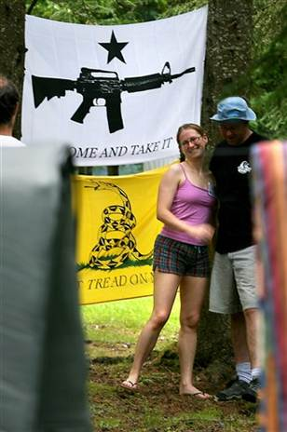
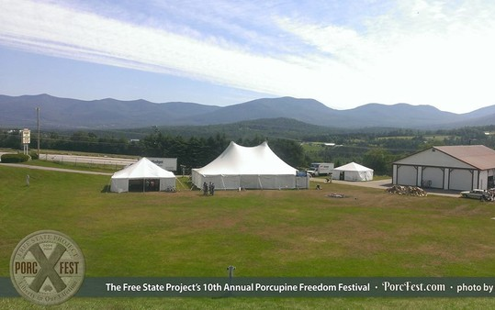
Что это?
США, штат Нью-Гэмпшир
15 680 либертарианцев со всей планеты
1 607 “Early movers”
Грандиозные планы
Шанс для каждого

Slide 3
Начало

Slide 4
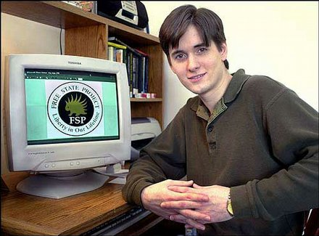
Jones Sorens

Slide 5
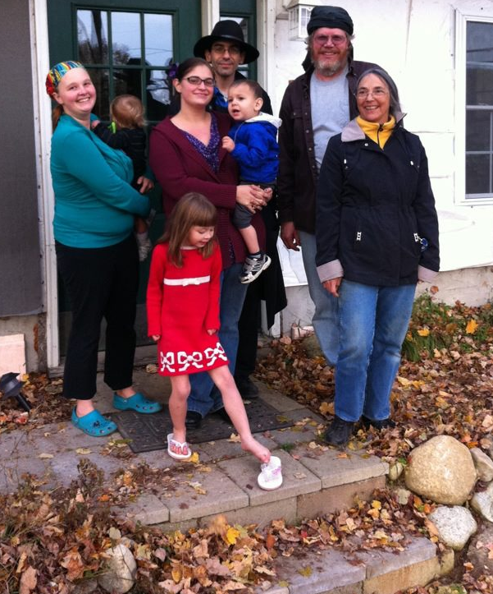
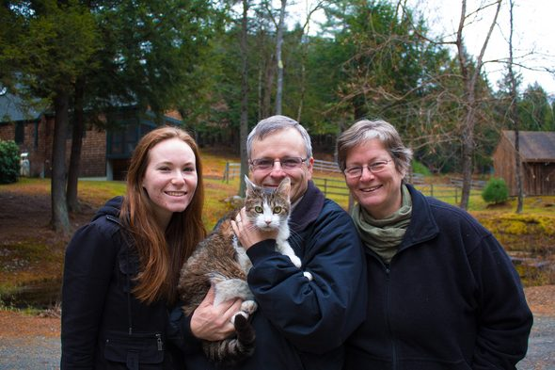
Early movers

Slide 6
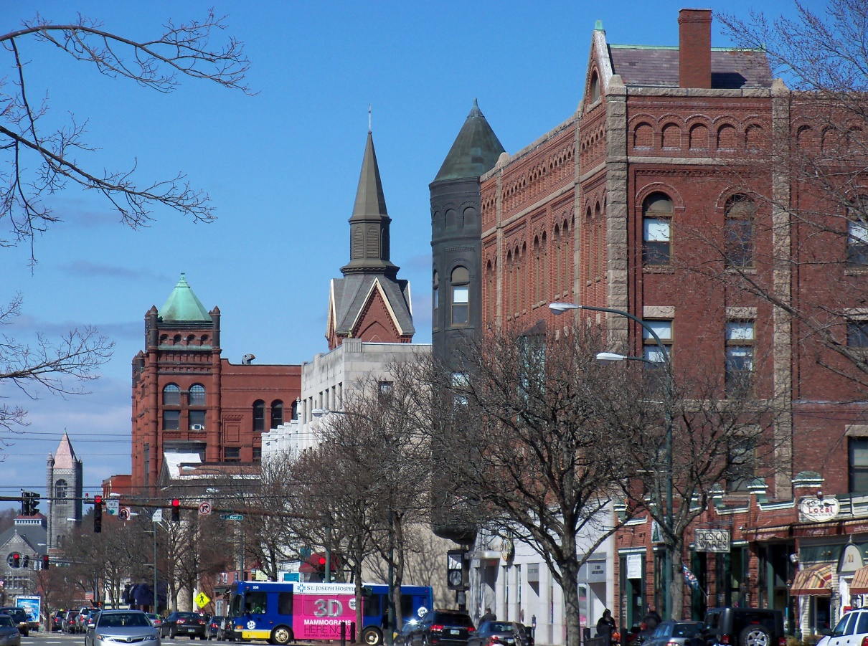
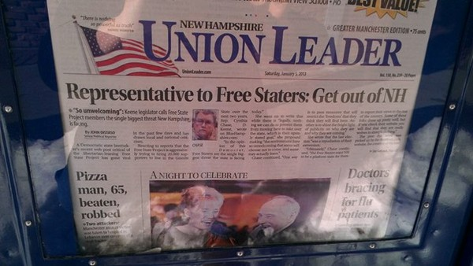
New Hampshire

Slide 7
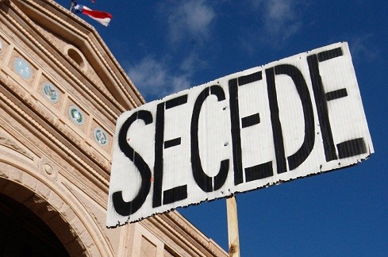
Цели проекта
Несколько этапов
20 000 фристейтеров
Влияние на местную политику
Мысли о сецессии

Slide 8
Активизм / Миграция

Slide 9
Случай в аэропорту

Slide 10
Благотворительность

Slide 11
Парламенсткое участие

Slide 12
Оружейный митинг

Slide 13
Биткойны, конечно

Slide 14
3D

Slide 15
Сецессия

Slide 16
Борьба за легализацию

Slide 17
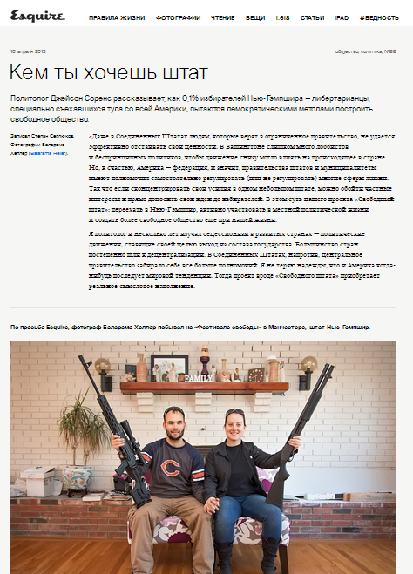
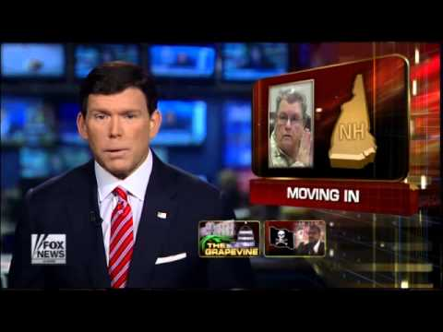
Первые успехи
75% от цели первого этапа
Поправки в местном законодательстве
Имидж
Упоминания во всех крупных СМИ

Slide 18
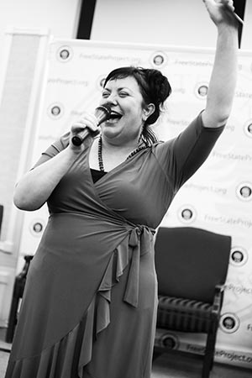
Управление

Slide 19
Спонсирование

Slide 20
Гостеприимство
PorcFest
Liberty Forum

Slide 21
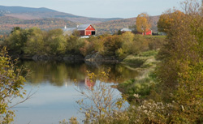
Стать участником
Зарегистрировать на сайте
Связаться с участниками, которые уже там
Поднакопить денег
Переехать
Получить легальный статус (опционально)

Slide 22
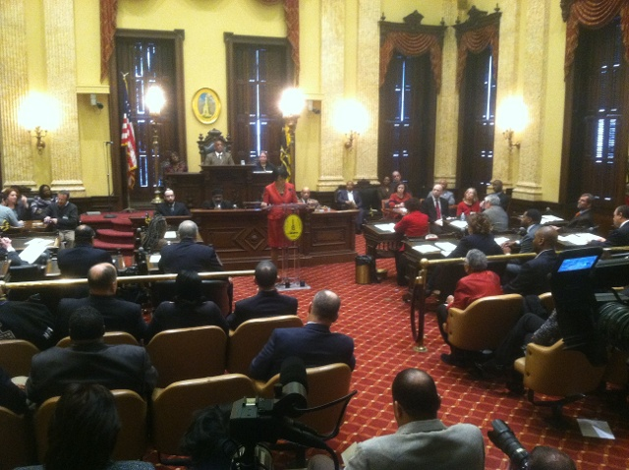
Критика

